Slide 1
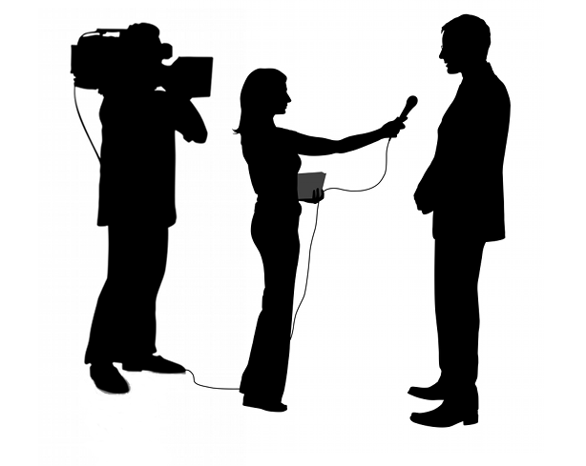
Врачи и журналисты — тайны дипломатии
«Кто владеет информацией, тот управляет миром».
Натан Ротшильд
Отсутствие информации — тоже информация

Slide 2

Public relations, реклама и пропаганда
Паблик рилейшнз
(от англ. public relations - отношения с публикой, далее - PR) - область действий различных организаций для достижения взаимопонимания между ними и общественностью: организация коммуникативного пространства современного общества, управление общественным мнением в заданной сфере.

Slide 3
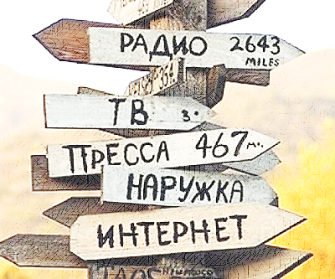
Public relations, реклама и пропаганда
Реклама
(от лат. reclamare - выкрикивать) - информация, распространенная любым способом, в любой форме и с использованием любых средств, адресованная неопределенному кругу лиц и направленная на привлечение внимания к объекту рекламирования (товару, услуге), формирование или поддержание интереса к нему и его продвижение на рынке.

Slide 4
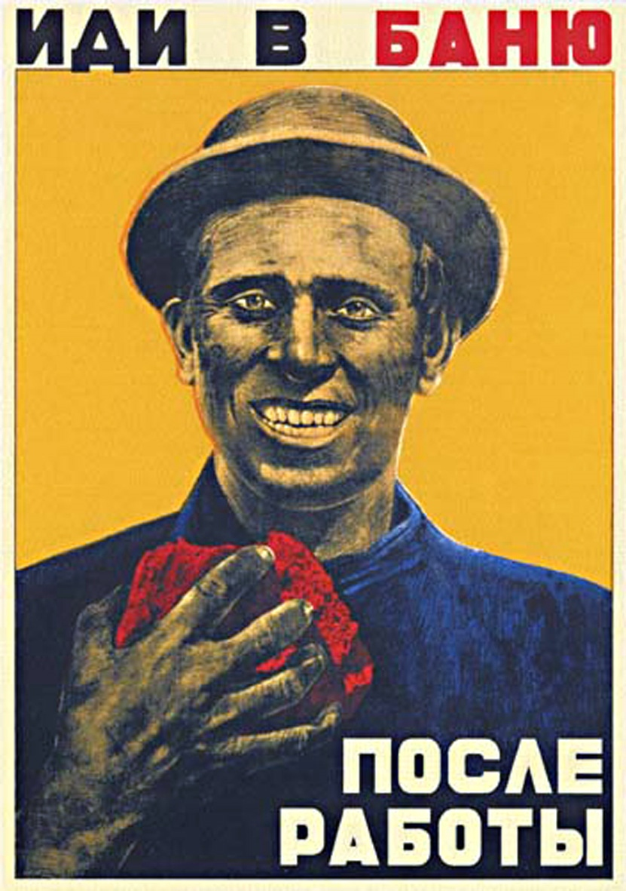
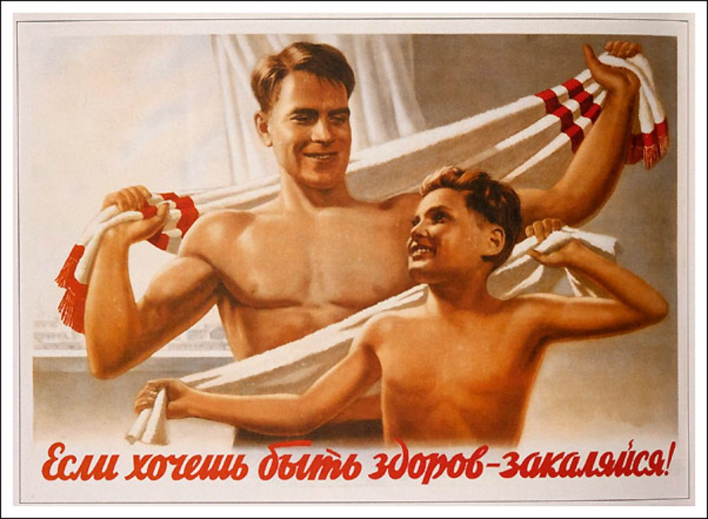
Public relations, реклама и пропаганда
Пропаганда
(от лат. propaganda — подлежащее распространению) — популяризация и распространение политических, филосовских. религиозных, научных, художественных или иных идей в обществе посредством устной речи, средств массовой информации, визуальных или иных средств воздействия на общественное сознание.

Slide 5
Задачи медиа-коммуникации в сфере здравоохранения:
Формирование общественного мнения (создание мифов) — положительного образа врача и медицинского учреждения (ЛПУ)
Создание и сохранение доверия пациентов
Продвижение ЛПУ в сфере социально-информационных связей, пропаганда здорового образа жизни
Принцип «холодной войны» -
лучше обработать одного журналиста, чем десять домохозяек.

Slide 6
Кризисные коммуникации
Причины возникновения ЧП:
«Проблема возникает
в самое неподходящее время».
33-ий Закон Мерфи
форс-мажорные обстоятельства (стихийные бедствия, аварии, пожары)
сбой производственного процесса (вред, нанесенный пациенту, оказание или неоказание медпомощи и т. п.)
административные и социальные факторы (забастовка персонала, смена руководства, сокращение штатов и т.д)

Slide 7
Кризисные коммуникации
ЧП
предсказуемые
есть время на подготовку
непредсказуемые
немедленная ответная реакция
Главное правило —
управлять кризисом,
взять ситуацию под контроль
Главная ценность —
время
(кто первый встал,
тому и тапки)
Главный враг —
сплетни, слухи, домыслы

Slide 8
Кризисный PR-план включает следующие элементы:
анализ и разработка возможных сценариев развития ситуации
подготовка плана преодоления
подбор команды (рабочей группы): ответственные лица с четким распределением ролей, место сбора, обеспечение средствами связи, тренировка и деловые игры
список контактов (вне компании), которые могут пригодиться в кризисной ситуации
заранее заготовленные заявления и шаблоны пресс-релизов

Slide 9
Экстренные меры предполагают несколько этапов работы
Отвечать на вопросы СМИ
Реагировать на критику
Согласованность действий с вышестоящими органами (горздрав, минздрав)
Подключить к работе юристов и PR-службы
Провести аналитическую работу
Найти новую позитивную историю
Донести позицию до сотрудников и государственных органов: создание команды, нейтрализация «паршивой овцы»

Slide 10
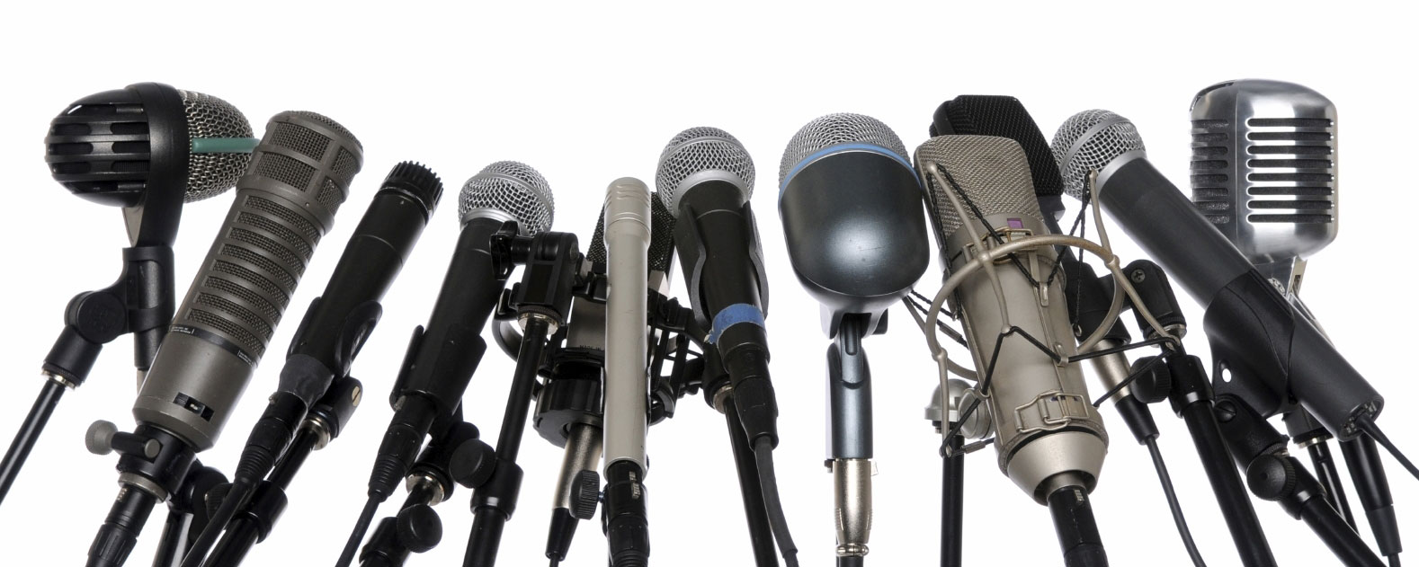
Кто отвечает «за базар»?
Поток информации должен быть централизован и находится под контролем одного человека или четко разделен на зоны ответственности и полномочия спикеров (в плановой коммуникации полномочия надо делегировать).
Всегда должны быть ответы на вопросы:
- Что случилось?
- Почему это произошло?
- Кто виноват?
- Что вы сделаете для того, чтобы этого не повторилось?

Slide 11

Правила спикера:
Без паники — сохранять спокойствие и выдержку в любой ситуации
Говорить правду
Быть на месте события первым
Признавать ошибки, извиниться, если это уместно
Всегда стараться помочь и быть доступным для общения и прессы
Уметь вовремя остановиться
Установить каналы обратной связи и контролировать их
Поддерживать коммуникации даже после прохождения кризиса (плановое продвижение)

Slide 12
Плановые коммуникации
Цель — создание комфортной атмосферы, привлечение пациентов в ЛПУ: продвижение медицинских услуг и создание финансового потока
Два пути взаимодействия с информационными потоками —
контроль и производство
Модель PR (производство) состоит из шести составляющих:
I. Оценка ситуации.
II . Определение целей.
III . Определение целевой аудитории
IV . Отбор каналов массовой коммуникации, техники воздействия.
V . Планирование бюджета.
VI . Оценка результатов.

Slide 13
Правила работы с прессой
Личное знакомство
Регулярность взаимоотношений
Как строить диалог:
Говорите с точки зрения интересов общественности, а не своей организации.
Говорите на понятном для обывателя языке
Сообщайте наиболее важные факты вначале.
Не спорьте с репортером, не теряйте контроля.
Если репортер задает прямой вопрос, дайте ему прямой ответ. Если вы не знаете ответа на вопрос, просто скажите об этом.
Не собирайте пресс-конференцию, если у вас нет того, что журналисты считают новостью
Информационный повод — то, что стало известно прямо сейчас (было одно — стало другое).

Slide 14

Итого:
Говорите всё и говорите поскорее
Журналист — не цель,
а средство распространения информации

Slide 15
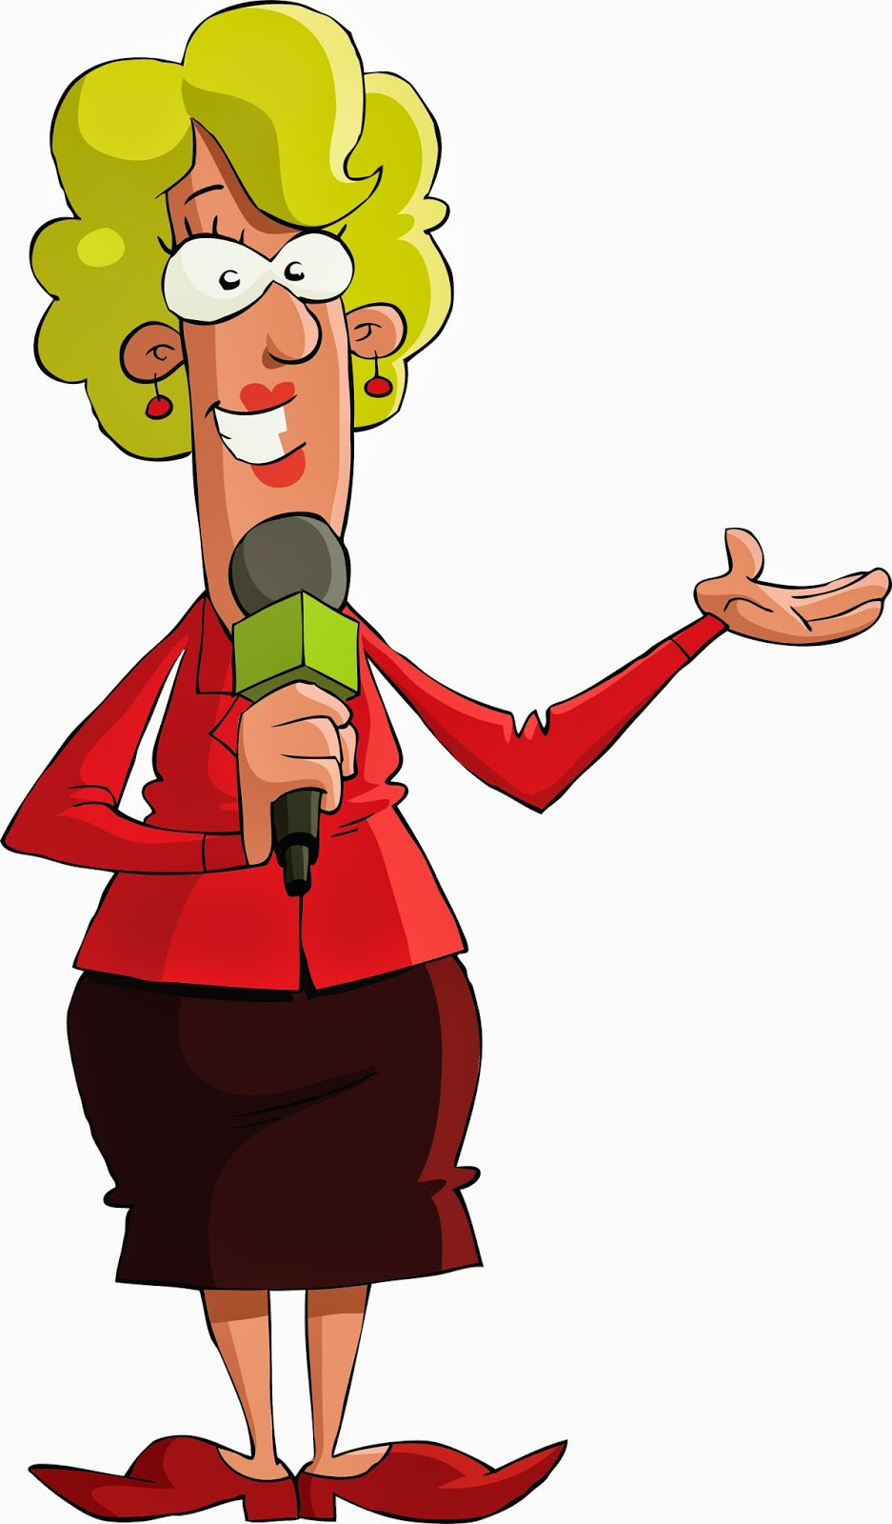


Благодарю за внимание!
Лия Захарова,
редактор сайта
группы компаний
8-919 3536518
Likaz@info74.ru

